Slide 1
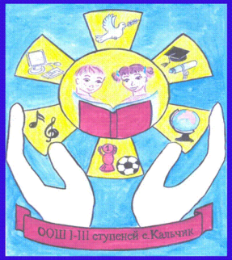
Викладання географії в умовах сучасності

Slide 2
Геймифікація на уроках географії:
Навчаємось
через
гру

Slide 3
Чому ми граємо?
Цікавий
процес
Не боїмося програти, бо завжди можна почати з “0”
Радість,
задоволення від перемоги
Почуття переваги

Slide 4
Гейміфікація -
Гейміфікація (Гейміфікація від англ. gamification, геймізація) - застосування підходів, характерних для комп'ютерних ігор, в програмних інструментах для неігрових процесів з метою залучення користувачів і споживачів, підвищення їх залучення до вирішення прикладних завдань, використання продуктів , послуг.

Slide 5
Елементи гейміфікації :
Окуляри
Бейджи
Нагороди
Прогрес - бари
Рівні
Аватари
Квести
Лідерборди

Slide 6
Гра чи стандартна освіта? Ставлення до помилок
Незалежно від своїх здібностей, кожен учень знає, що він знаходиться в рівних умовах з іншими і у нього є тільки один варіант - шлях до гарної оцінки.
За помилки завжди карають, але рідко коли хвалять за правильні відповіді або рішення. Тому учні знають тільки те, що вони зробили неправильно

Slide 7
Гра чи стандартна освіта? Командна робота
Командне навчання, учні включені у вивчення матеріалу і зацікавлені процесом.
Учень повинен бути сам за себе. Також він самостійно повинен виконувати домашні завдання вдома.

Slide 8
Дидактична гра Сетерра https://online.seterra.com/

Slide 9
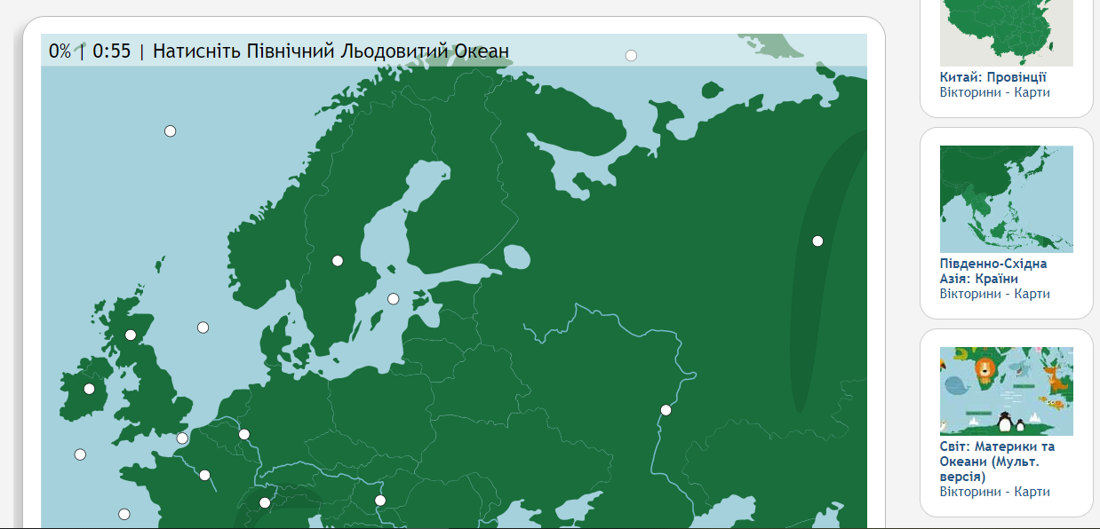
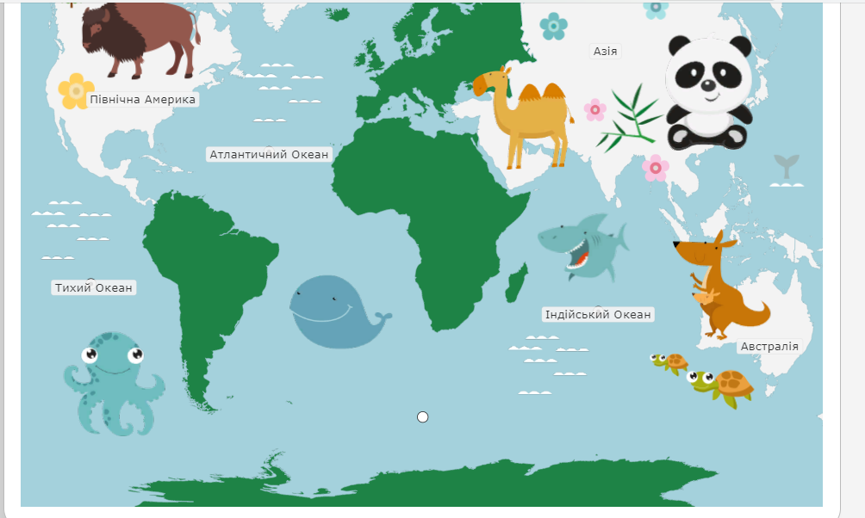
Дидактична гра Сетерра

Slide 10
Навчальний додаток
Learning Apps

Slide 12
Викладання географії в умовах дистанційного навчання
Вимушене дистанційне навчання (ДН) поставило вчителів перед непростими викликами: як організувати навчання дітей в умовах карантину, коли вчитель не може бути поруч. І як зрозуміти, чи вивчила щось дитина, коли традиційні способи оцінювання недоступні.

Slide 13
Інструменти спілкування в дистанційному навчанні:
Електронна пошта – це стандартний сервіс інтернету, що забезпечує передавання повідомлень, як у формі звичайних текстів, як і в інших формах (програмах, графіці, звуках, відео) у відкритому чи зашифрованому вигляді.

Slide 14
Інструменти спілкування в дистанційному навчанні:
Чат – спілкування користувачів мережі в режимі реального часу, засіб оперативного спілкування людей через інтернет. Є кілька різновидів чату: текстовий, голосовий, аудіовідеочат. Найбільш поширений – текстовий. Голосовий чат дозволяє спілкуватися за допомогою голосу, що важливо під час вивчення іноземної мови в дистанційній формі.

Slide 15
Інструменти спілкування в дистанційному навчанні:
Відеоконференція – це конференція в онлайн-режимі. Вона проводиться у визначений день і в призначений час. Це – один із сучасних способів зв’язку, що дозволяє проводити заняття у “віддалених класах”, коли учні і вчитель перебувають на відстані. Отже, обговорення й ухвалення рішень, дискусії, захист проєктів відбуваються в режимі реального часу. Вчитель і учні можуть бачити одне одного, вчитель може супроводжувати лекцію наочним матеріалом.

Slide 16
Інструменти спілкування в дистанційному навчанні:
Соціальні мережі та месенджери дозволяють створювати закриті групи, чати, теми завдань, проблем, інформації.

Slide 17
За уроками

Slide 18
